Slide 1
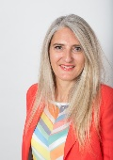
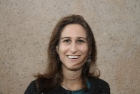
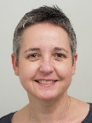
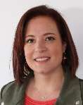
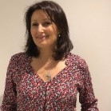
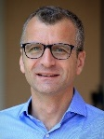
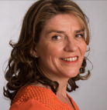
PRO CAP vous propose une série de 5 WEBINAIRES sur la gestion du facteur humain durant le déconfinement. En effet, l’humain est plus que jamais au centre de nos préoccupations, alors après avoir mis en place les aspects réglementaires et techniques du déconfinement, avez-vous pris des dispositions pour assurer la Qualité de Vie au Travail de vos salariés ?
Animation :
Catherine FAURESSE
Présidente PRO CAP
Coach de dirigeants
1er WEBINAIRE : Comment protéger ses salariés et l’entreprise du risque COVID 19 en mettant à jour le DU ?
Edith
Consultante
RSE
Optimisation du DOCUMENT UNIQUE – les aspects réglementaires et obligatoires/rappels et conseils
Le 19 mai 2020 de 11 à 12 h - Lien d’inscription : https://bit.ly/2yUfvF7
Aurélie
Ergonome/IPRP
2ème WEBINAIRE : La préservation physique et mentale de l’humain pendant le déconfinement
Laurence
Psychologue du travail
Conseils RH et revue des dispositifs légaux – conseils sur la prévention des risques psychosociaux
Le 20 mai de 11 à 12 h - Lien d’inscription : https://bit.ly/2WpxRH3
Justine
Conseil et
expertise RH
Nathalie
Sophrologue et
Coach du
changement
3ème WEBINAIRE : L’adhésion au changement et le retour à la performance : pour la survie de l’entreprise
Jean-François
Accompagnement
managérial et
organisationnel
Etapes prioritaires à mettre en place pour un retour à la performance de l’entreprise
Le 25 mai de 14 à 15 h - Lien d’inscription : https://bit.ly/3coeX97
4ème WEBINAIRE : Favoriser l’écoute active, libérer les émotions, identifier les comportements conflictuels
Audrey
Equicoach et coach
comportementaliste
Mettre en place des actions pour redonner du lien entre les salariés de l’entreprise
Le 29 mai de 11 à 12 h - Lien d’inscription : https://bit.ly/2Z2zyfh
Cathy
Facilitatrice relationnelle
certifiée en neurosciences
5ème WEBINAIRE : Apprendre à détecter le langage non-verbal et revoir les bases de communication
Emmanuelle
Coach vocale
spécialisée
en communication
Sylvia
Criminologie,
comportementaliste
Revenir à une communication saine et sereine surtout pour les relations en format digital
Le 2 juin de 18 à 19 h - Lien d’inscription : https://bit.ly/2YYfPxb
Consultez-nous pour un accompagnement personnalisé :
Société d’optimisation du capital humain des entreprises – LYON/PARIS – Tél : 06 45 91 35 88
Email : catherine.fauresse@pro-cap.fr – www.pro-cap.fr - https://www.linkedin.com/in/procap2014/

